Slide 1
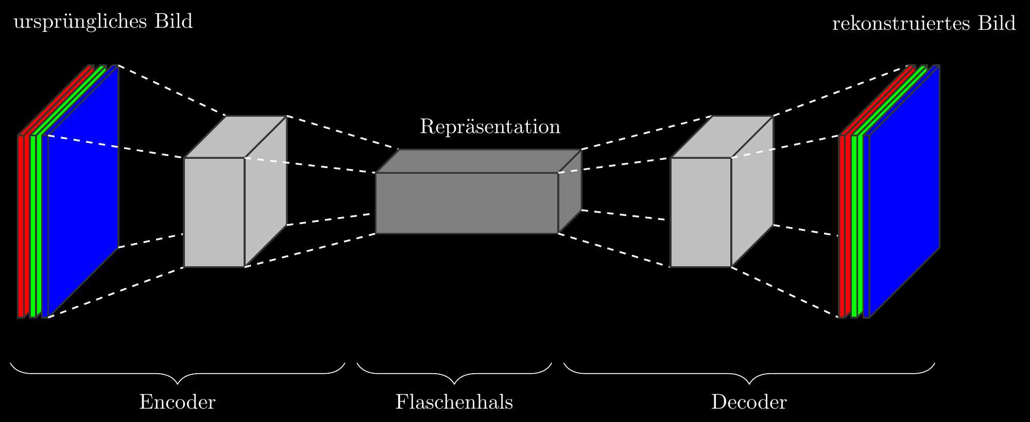
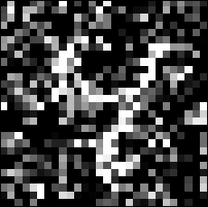

Maschinelles Lernen mit TensorFlow
Leitfrage: "Wie funktioniert Maschinelles Lernen, aufgezeigt anhand eines konkreten Modells, unter Verwendung von TensorFlow und Keras?"

Slide 2
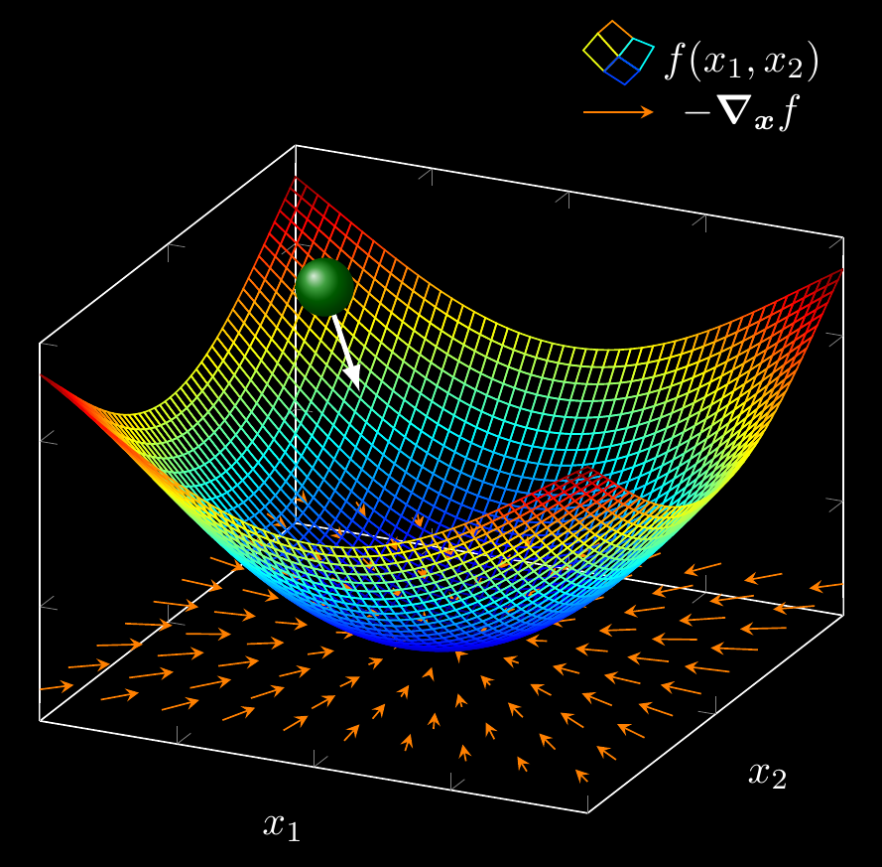
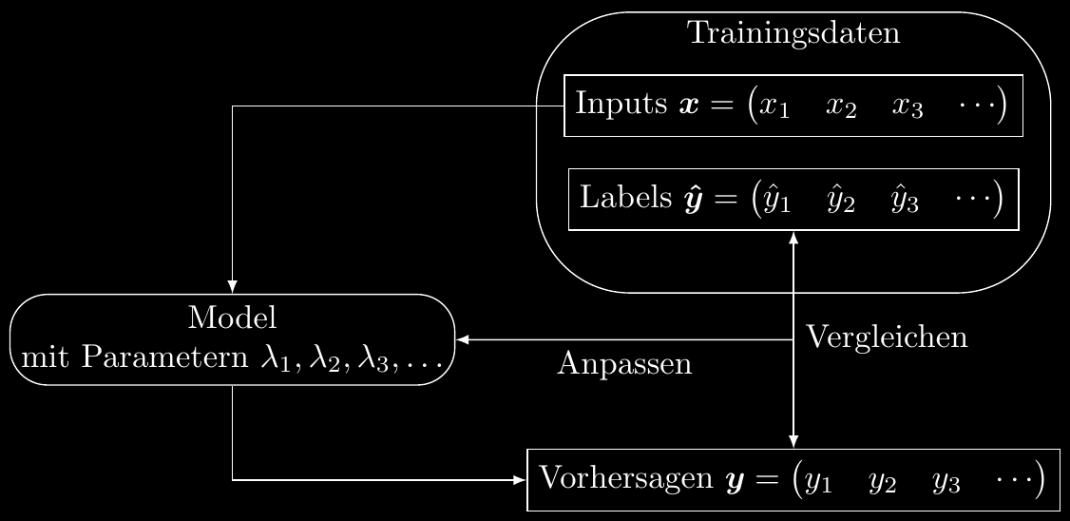
Überwachtes Lernen
Gradientenverfahren zur Fehlerminimierung

Slide 3
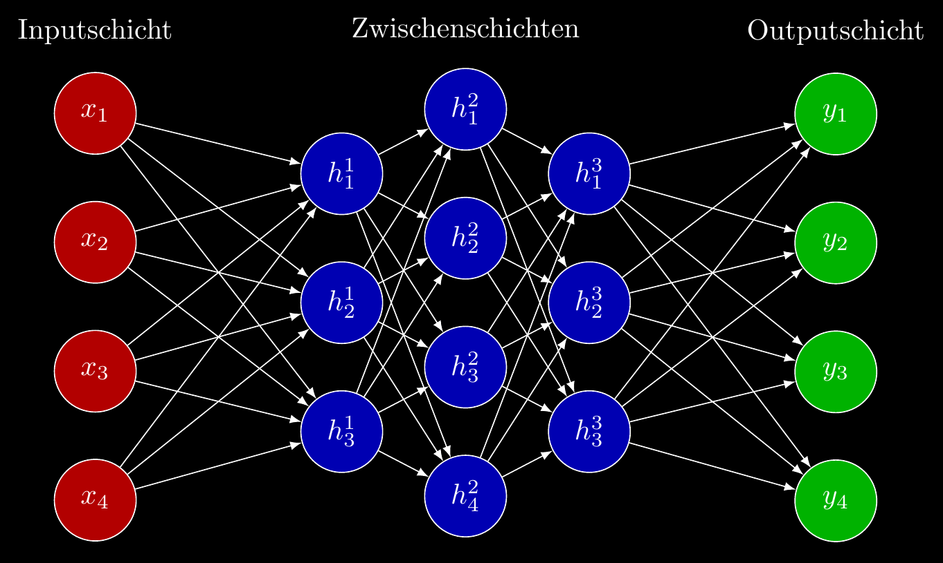
Künstliche Neuronale Netze

Slide 4
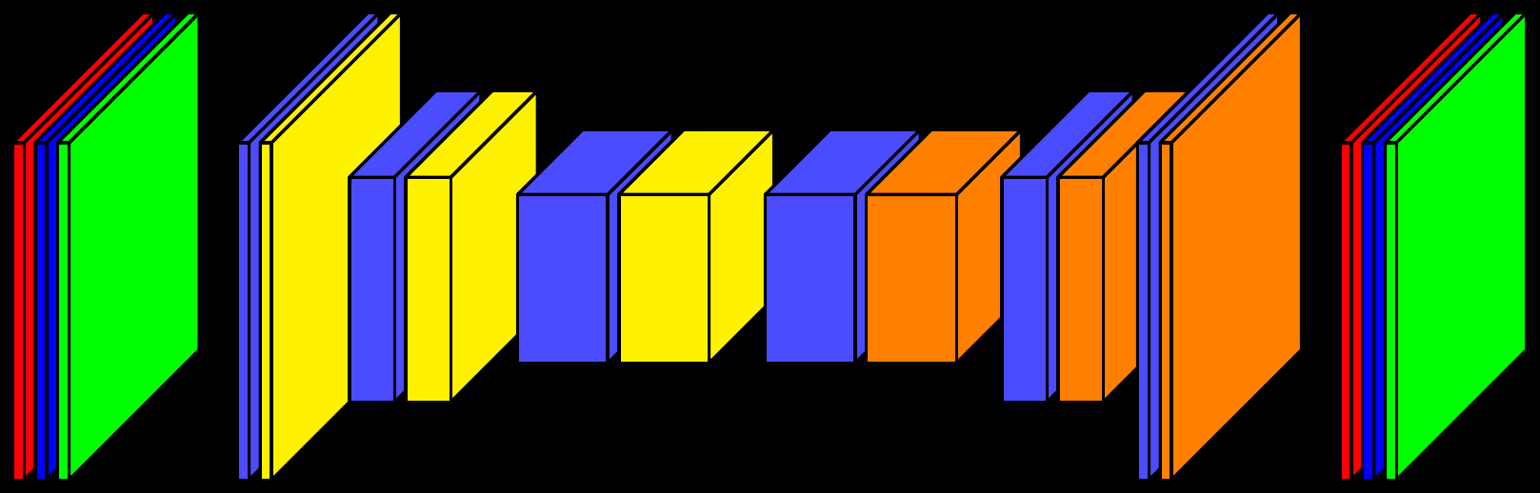
Convolutional Neural Networks
Verarbeitet Bilder
Jede Schicht ist ein Bild
Bilder als 3D-Matrizen

Slide 5
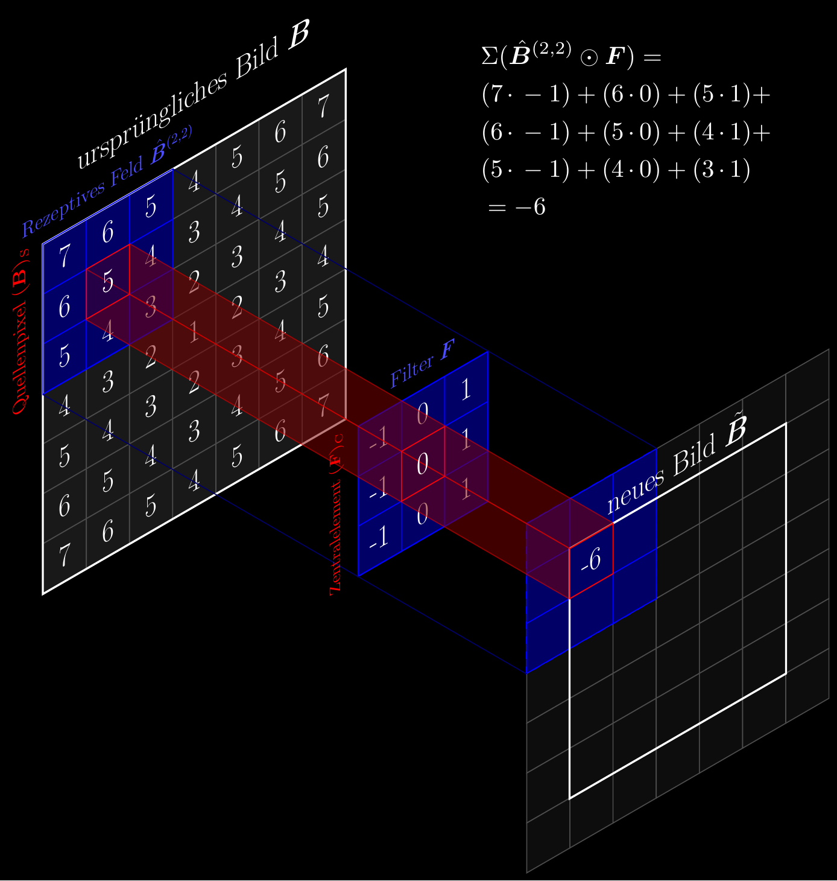
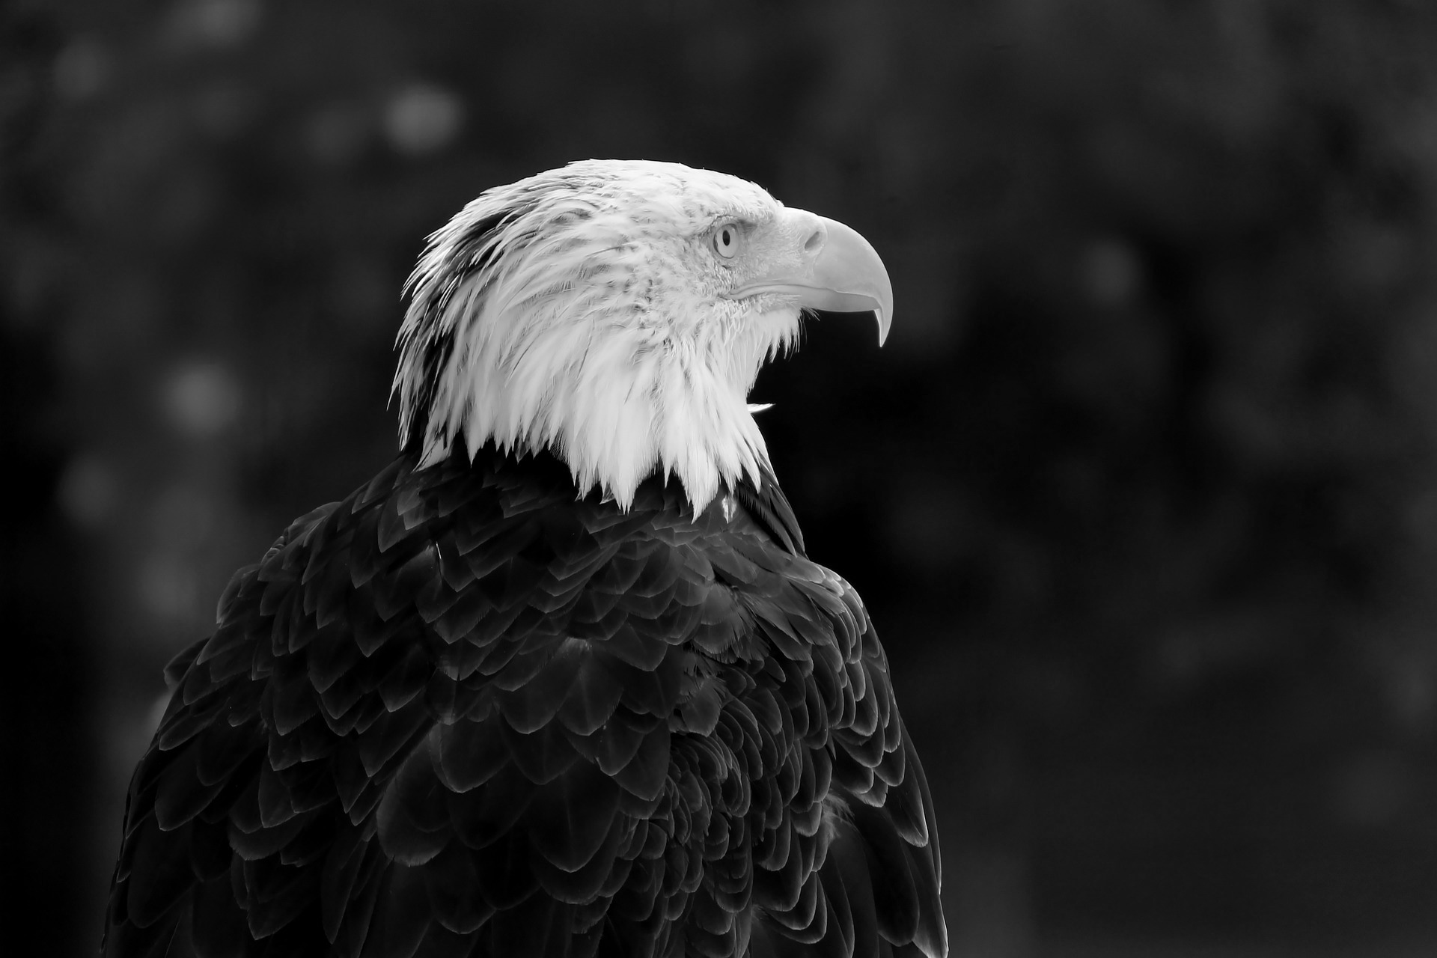
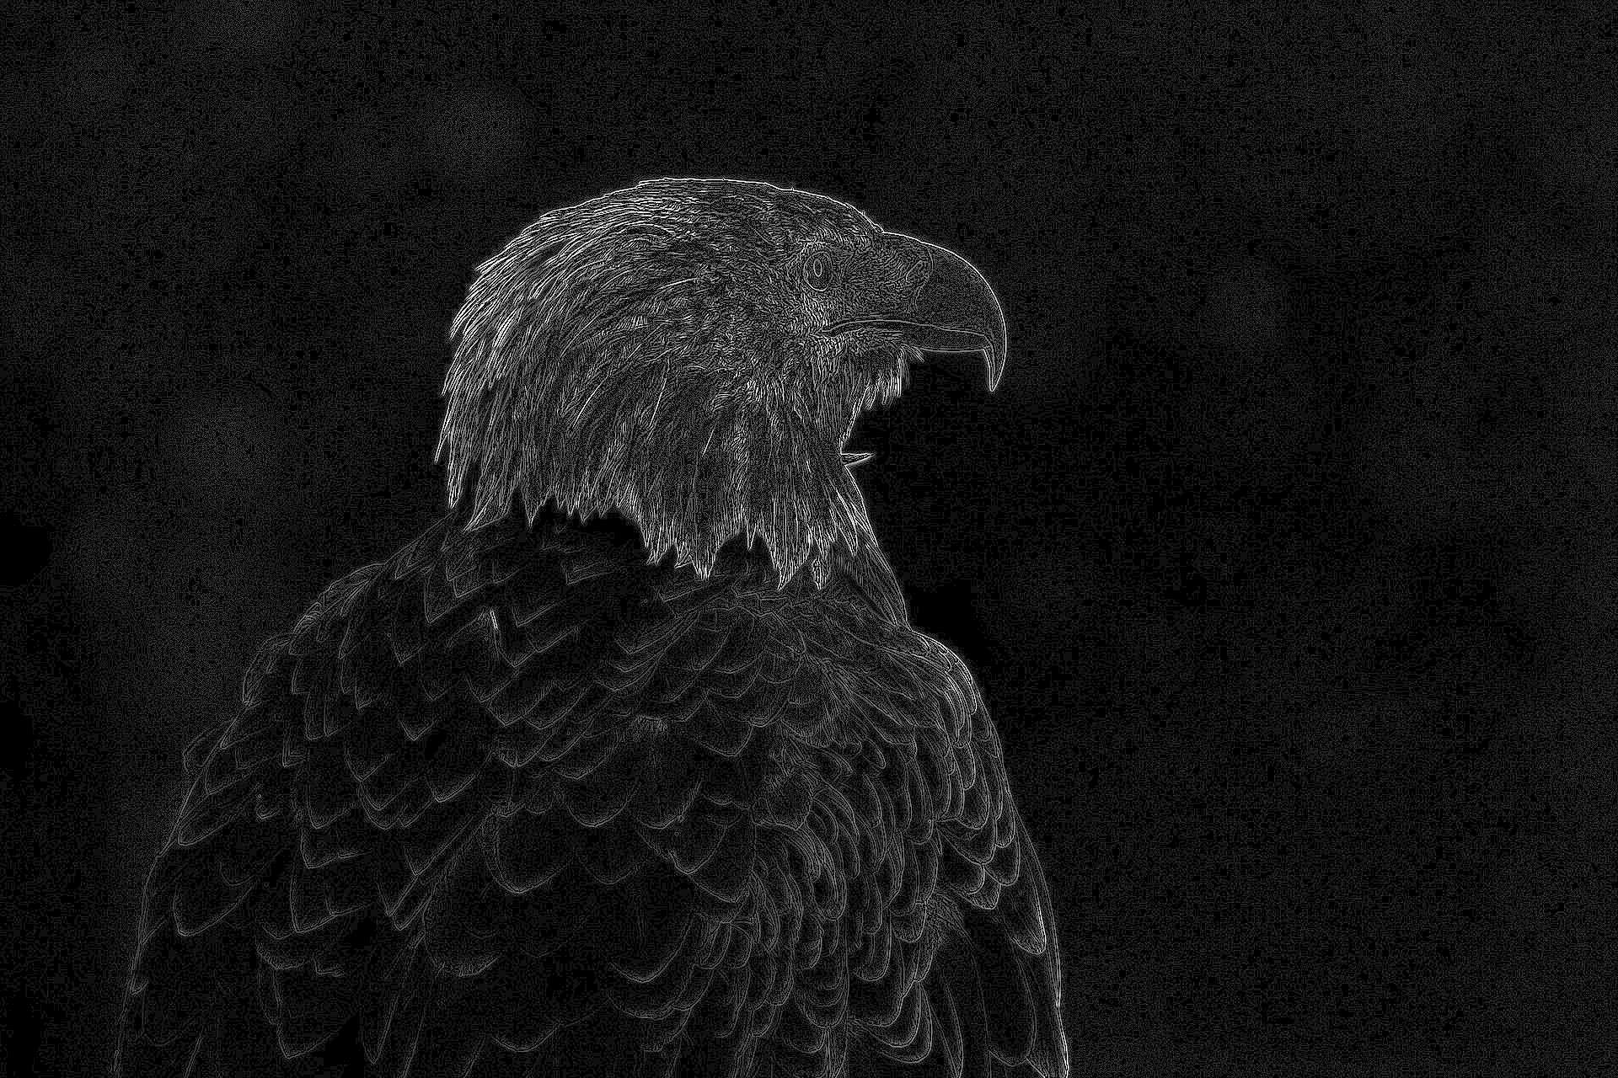
Filter
Filter wandert über Bilder
Kantendetektionsfilter auf Beispielsbild angewandt

Slide 6
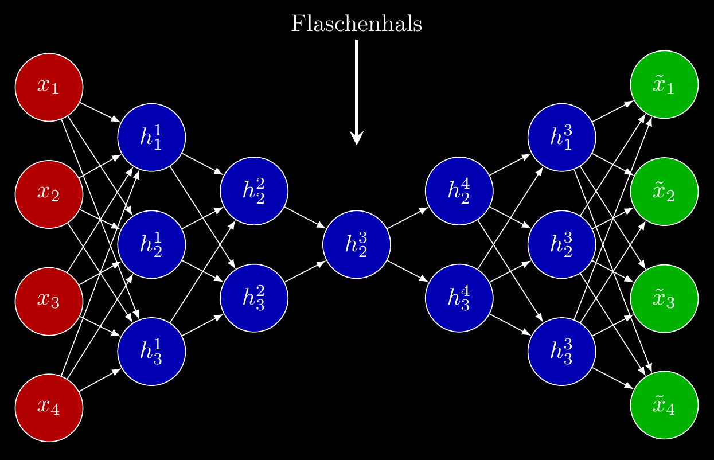
Autoencoder
Labels = Inputs
Flaschenhals
Kopieren der Inputs

Slide 7
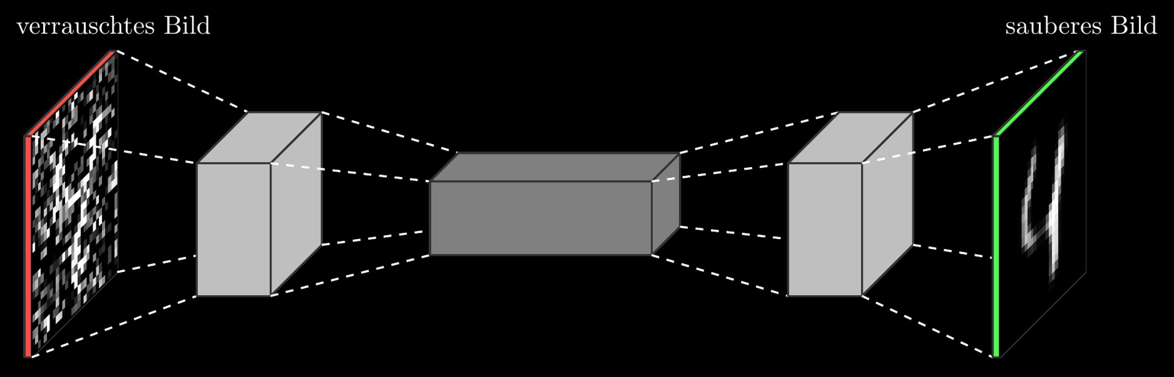
Convolutional Denoising Autoencoder

Slide 8

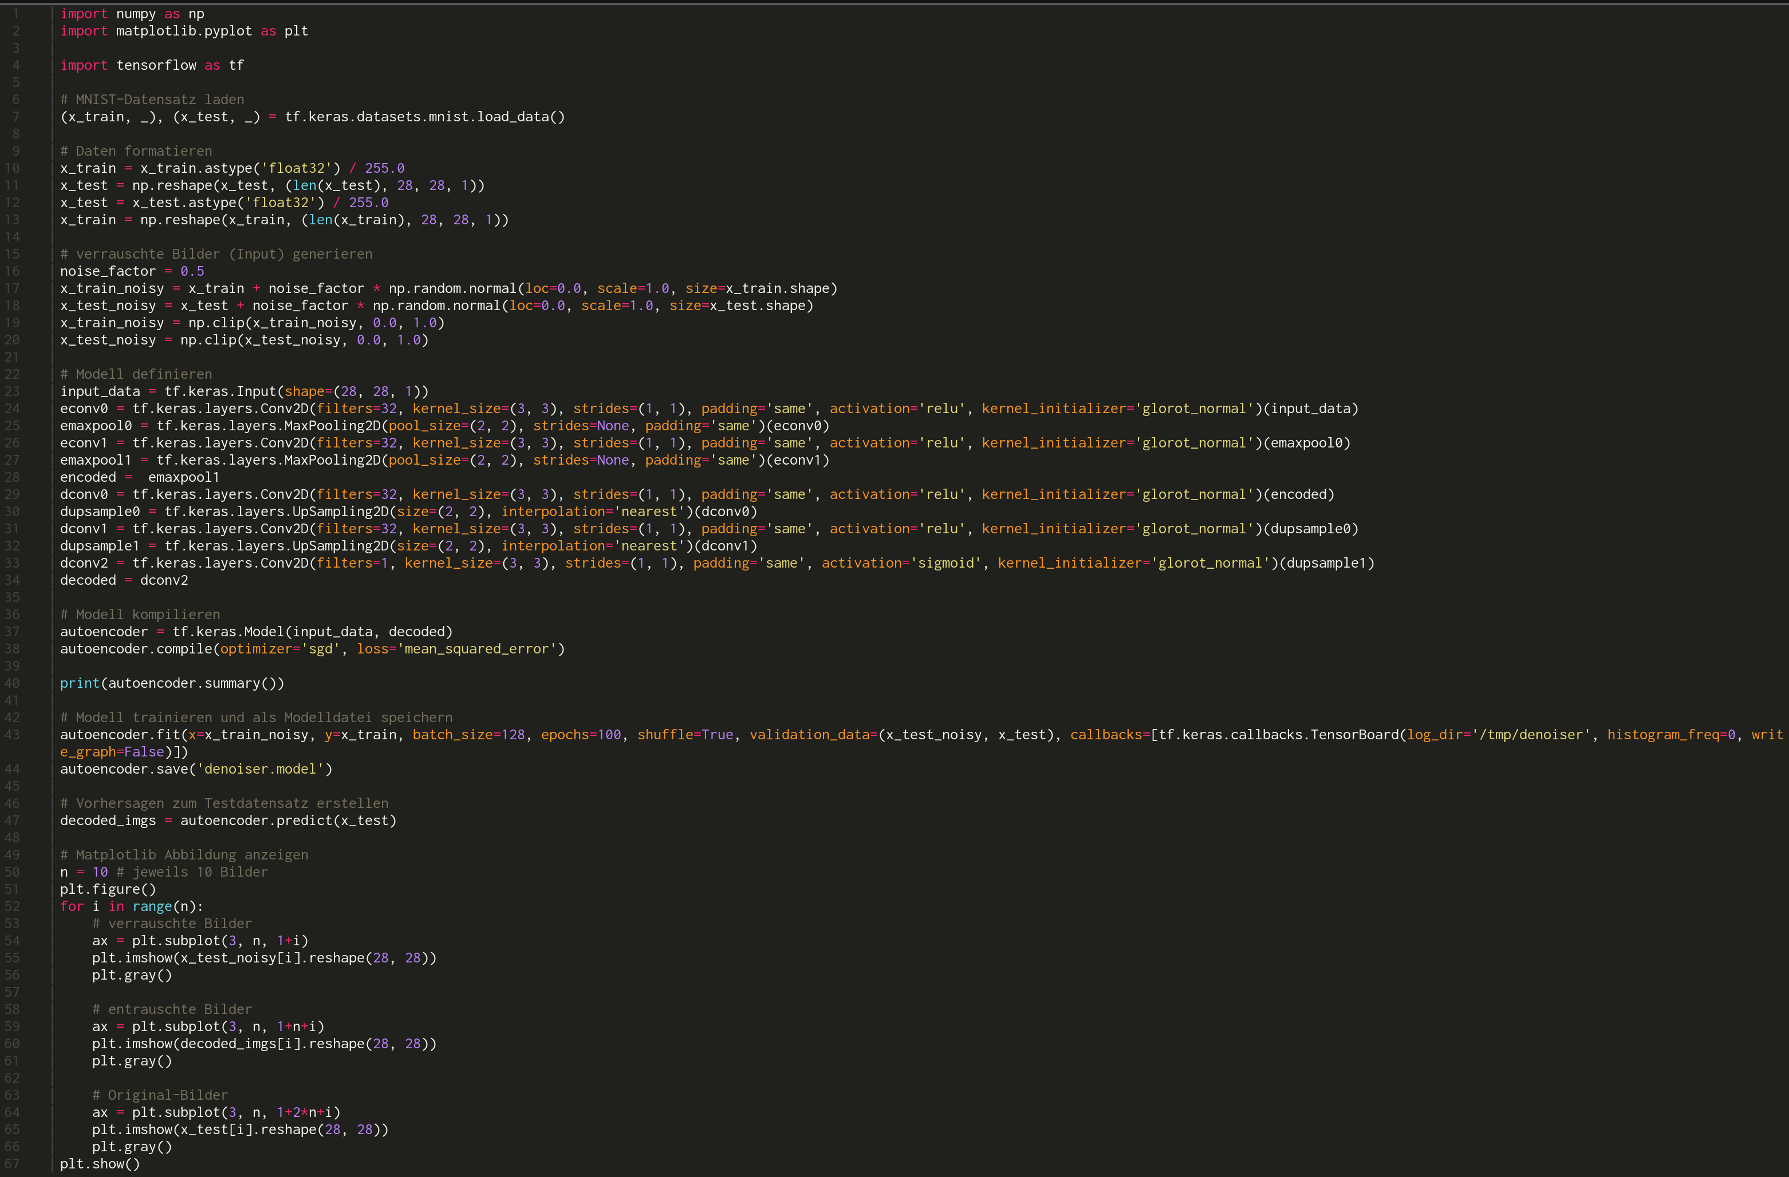


Programmierung
Python
TensorFlow
Keras

Slide 9
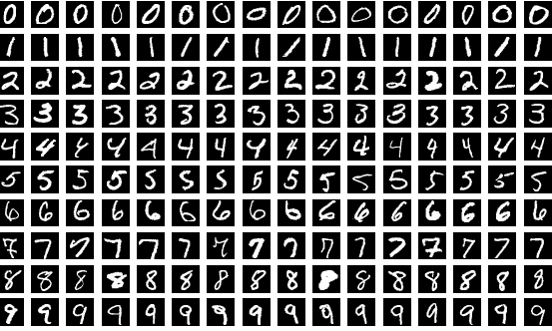
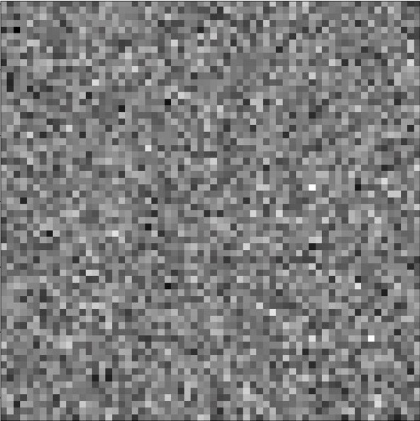
Mein Modell
MNIST-Datensatz
Gauss'sches Rauschen
Convolutional Denoising Autoencoder

Slide 10
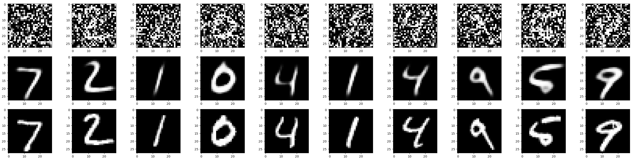
Meine Ergebnisse
Verrauschte Bilder
Rekonstruktionen
Originalbilder

Slide 11

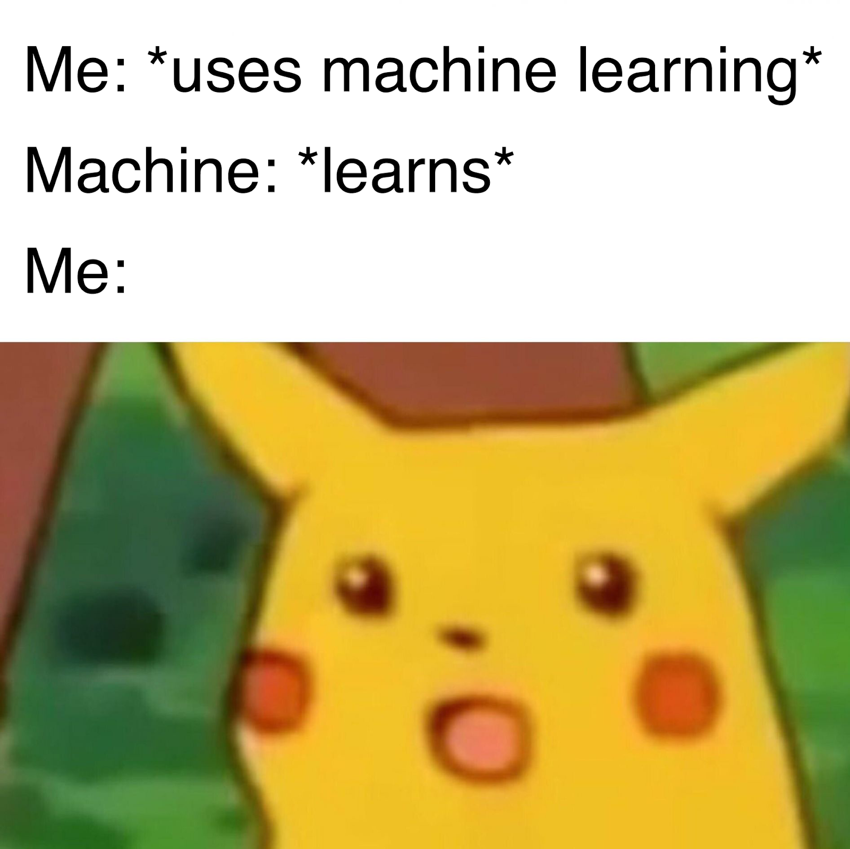
Danke für Ihre Aufmerksamkeit

